Slide 1
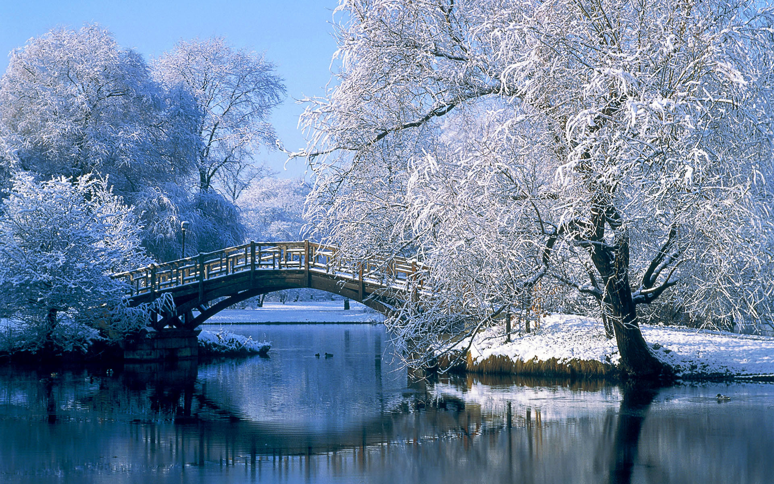
Zima

Slide 2
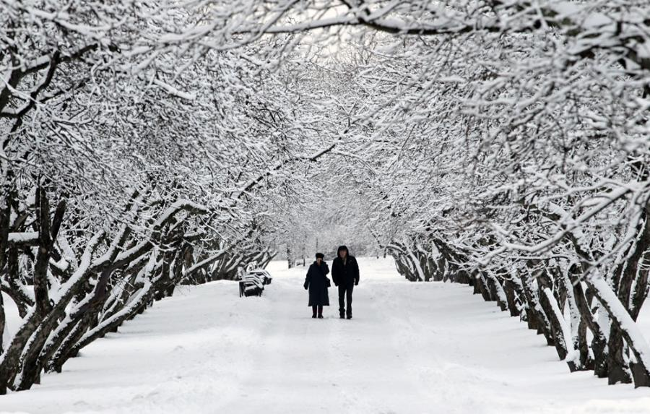
Zima je najhladnije godišnje doba koje započinje 21.prosinca u kojemu dani traju kraće od noći,a priroda je uspavana u skladu s niskim temperaturama.

Slide 3
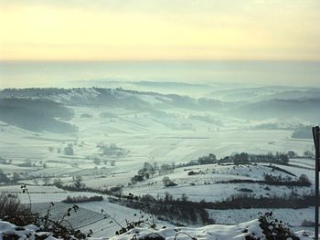
Uzrok zime
Zemlja se okreće oko Sunca jednom u godini dana,a kako je ta putnja eliptična tako se i udaljenost Zemlje od Sunca pri tome mijenja.
Sukladno s tom činjenicom,mijenja se i količina topline koju Zemlja prima od Sunca tijekom godine.
Zemlja se također vrti oko svoje osi,koja je nagnuta za 23°27’(23 stupnja i 27 minuta) u odnosu na ravninu kruženja oko Sunca.

Slide 4
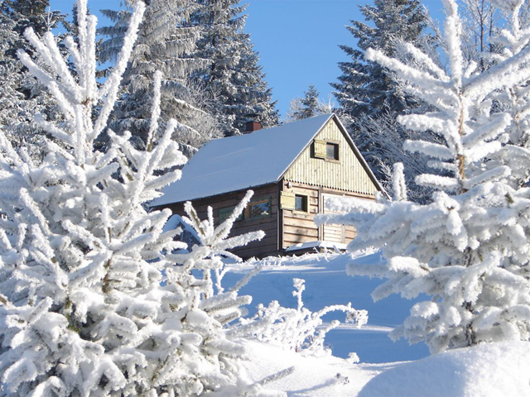

Slide 5
Zima nastupa kad je određena polutka (sjeverna ili južna) najmanje izložena Sunčevim zrakama,neovisno o udaljenosti Sunca.
Zima na sjevernoj polutki nastaje kad je Zemlja najbliže Suncu,dok je tada na južnoj polutki već ljeto.
Fizikalno,Sunčeve zrake u zimi padaju pod većim kutom od ravnine kruženja,čime se konstantna energija koju dotična polutka dobiva od Sunca djeli na veću površinu,što zajedno s većim putem kroz atmosferu koju ta toplina prolazi daje kao rezultat manje primljene topline po jedinici površine i nižu temperaturu,tj.zimu.

Slide 6
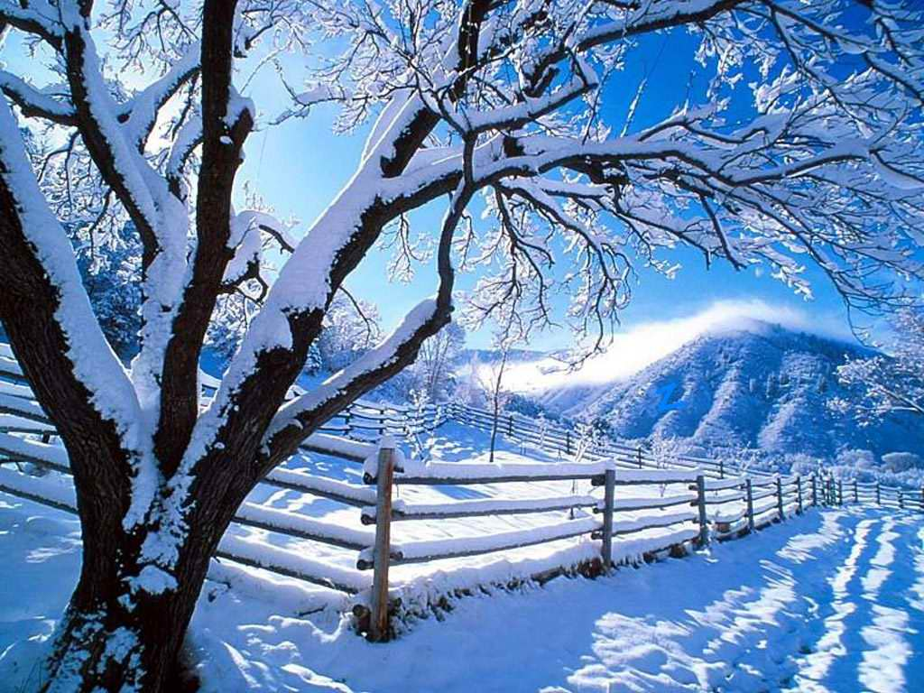
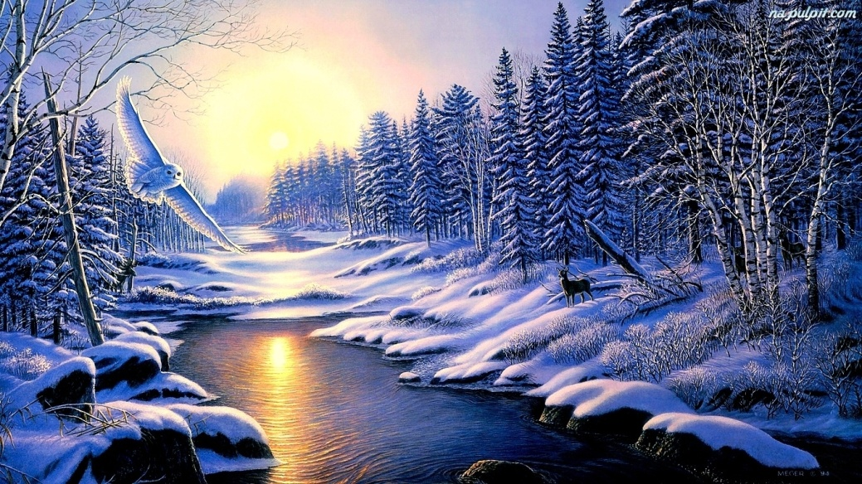
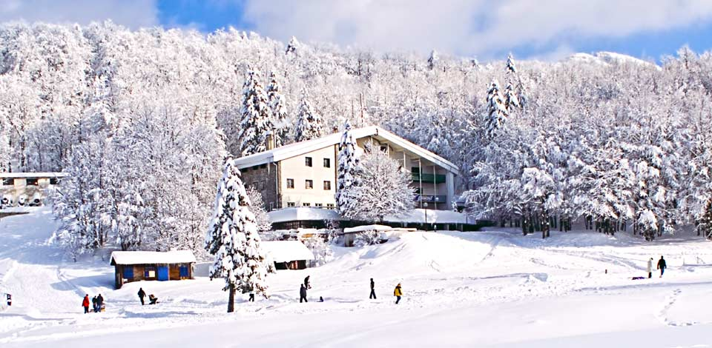

Slide 7
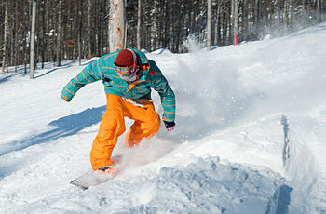
Zimski Športovi
Zimski športovi prakticiraju se u zimskim uvjetima:na niskoj temperaturi,te uz prisutnost snijega ili leda.
Daskanje na snijegu,jedan od popularnijih zimskih športova

